Slide 1





άνουμε
ουίζ
Μακρή Άννα
Παπαδοπούλου Στέλλα
Σαββιού Σταυρούλα
Ρόδος
2024

Slide 2

Τι σκεφτόμαστε ακούγοντας ή βλέποντας τη λέξη κουίζ (quiz) ;

Slide 3
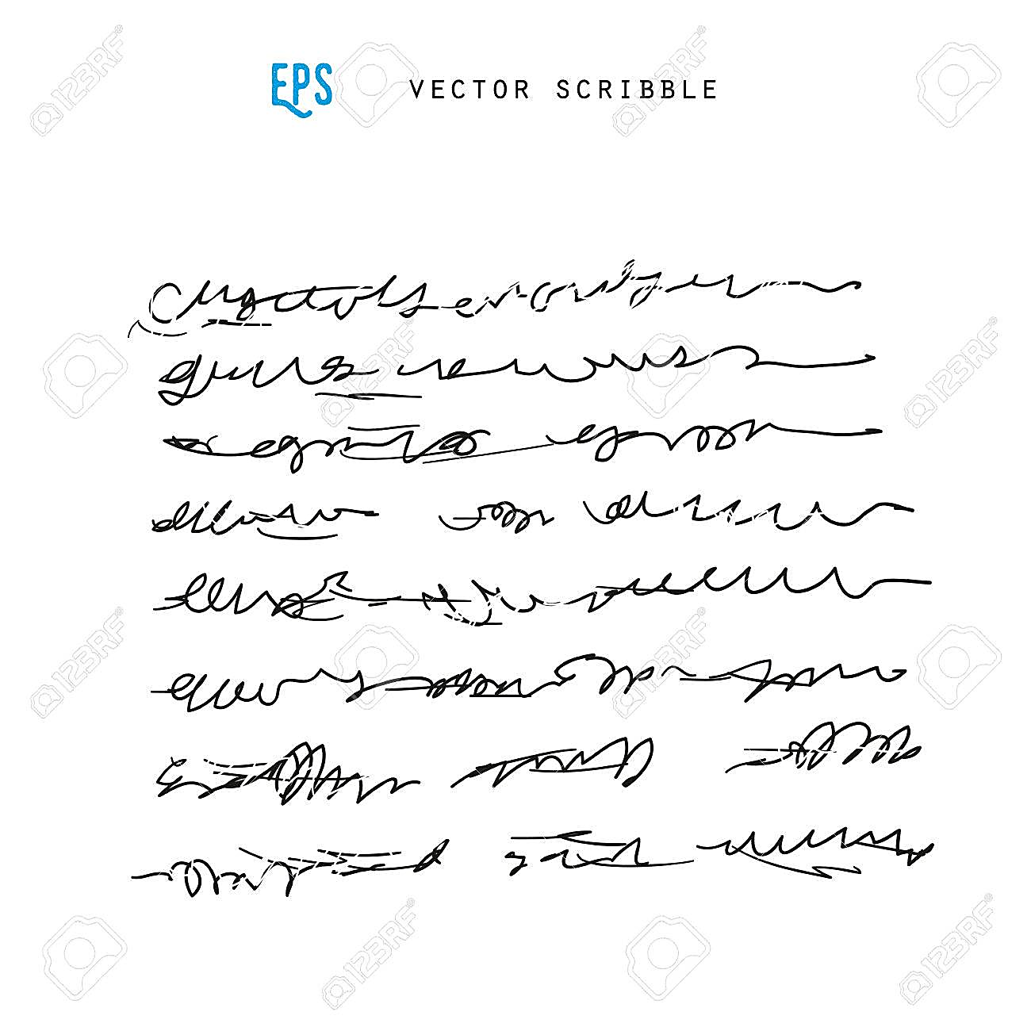


Οι ιδέες σας…

Slide 4
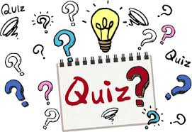


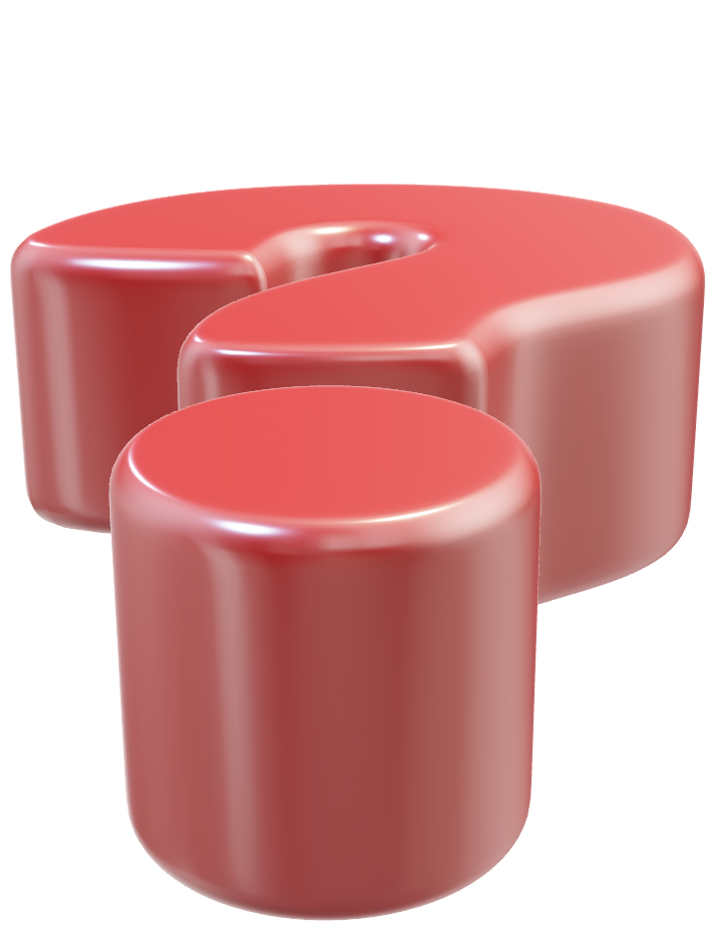

Υπάρχουν κουίζ στην καθημερινότητά μας;

Slide 5
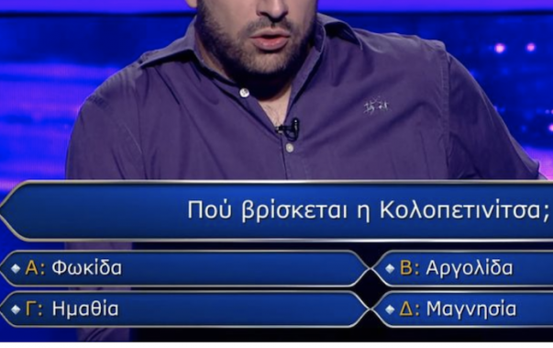

Μας θυμίζει κάτι αυτό;

Slide 6

Πώς παίζεται αυτό το τηλεοπτικό παιχνίδι;

Slide 7



Slide 8
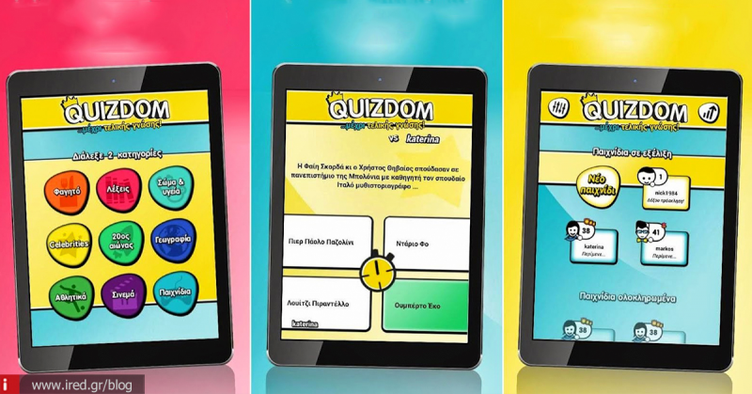
Ένα άλλο παιχνίδι για κινητά και τάμπλετ…

Slide 9

Δε θα ήταν ωραία ιδέα να είχαμε κουίζ και σε κανένα μάθημα του σχολείου;!
Κατά κάποιο τρόπο, έχουμε…καμιά φορά!
Οι ασκήσεις των βιβλίων μας, οι εργασίες για το σπίτι, μα κυρίως…τα τεστ που γράφουμε στο σχολείο έχουν ερωτήματα που θυμίζουν ένα κουίζ.
Άραγε ο/η δάσκαλος/δασκάλα μας δυσκολεύεται πολύ να σκεφτεί αυτές τις ερωτήσεις και τις πιθανές απαντήσεις που μας δίνει από κάτω για να διαλέξουμε;

Slide 10
Τι είναι τελικά ένα κουίζ;
Το κουίζ είναι μια μορφή παιχνιδιού ή αθλήματος μυαλού στο οποίο οι παίκτες προσπαθούν να απαντήσουν σωστά σε ερωτήσεις για ένα ή περισσότερα συγκεκριμένα θέματα. Τα κουίζ μπορούν να χρησιμοποιηθούν στο σχολείο ως ένας τρόπος αξιολόγησης για να «μετρηθεί» το επίπεδο των μαθητών σε γνώσεις και δεξιότητες. Ή μπορεί απλώς να είναι ένα χόμπι. Ακόμη, μπορεί να μεταδίδεται και τηλεοπτικά για ψυχαγωγικούς σκοπούς, όπως γίνεται στα τηλεπαιχνίδια.

Slide 11

Ποια είδη κουίζ μπορεί κανείς να φτιάξει;
Κουίζ με θέματα πολλαπλής επιλογής, όπου η σωστή απάντηση είναι μόνο μία.
Κουίζ με δοσμένες προτάσεις, όπου πρέπει να χαρακτηρίσουμε ως αληθείς όσες νομίζουμε.
Κουίζ με ανολοκλήρωτες προτάσεις, όπου πρέπει να επιλέξουμε τη μία από τις δύο λέξεις που συμπληρώνει σωστά την πρόταση.

Slide 12

Ποια από τις παρακάτω είναι η πρωτεύουσα της Ελλάδας;
1. Κουίζ με θέματα πολλαπλής επιλογής
Μία είναι η σωστή απάντηση!
Οι υπόλοιπες περιέχουν έναν βαθμό αλήθειας, γιατί:
είναι πόλεις.
ανήκουν στην Ελλάδα.
Θεσσαλονίκη
Βόλος
Αθήνα
Πάτρα

Slide 13

Από τα παρακάτω ζώα, αυτά που γεννούν αυγά είναι:
2. Κουίζ με δοσμένες προτάσεις και επιλογή όσων θεωρούνται αληθείς
Το χελιδόνι
Η φάλαινα
Η χελώνα
Το φίδι
Οι σωστές επιλογές μπορεί να είναι περισσότερες από μία!
Οι δοσμένες απαντήσεις πρέπει να είναι ξεκάθαρα αληθείς ή ψευδείς:
Οι σωστές επιλογές είναι: 1, 3, 4. Η φάλαινα είναι αδύνατον να γεννά αυγά: Η απάντηση 2 είναι ξεκάθαρα ψευδής !

Slide 14

3. Κουίζ με ανολοκλήρωτες προτάσεις και επιλογή της κατάλληλης λέξης
Στους 0 °C , το καθαρό νερό γίνεται…
Μία μόνο από τις 2 λέξεις συμπληρώνει σωστά την πρόταση!
Α. στερεό
Β. αέριο
Οι 2 λέξεις έχουν αντίθετο ή αντίστροφο νόημα.

Slide 15
Σε αυτό το μάθημα, θα ασχοληθούμε με το κουίζ πολλαπλής επιλογής. Θα κατασκευάσουμε κουίζ στα οποία θα δίνεται μία ερώτηση και θα ακολουθούν πιθανές απαντήσεις. Μία μόνο θα είναι η σωστή!
Πόσες θα είναι οι πιθανές απαντήσεις; Δεν υπάρχει περιορισμός, συνήθως, όμως, ο αριθμός κυμαίνεται μεταξύ 3 ή 5 απαντήσεων.

Slide 16

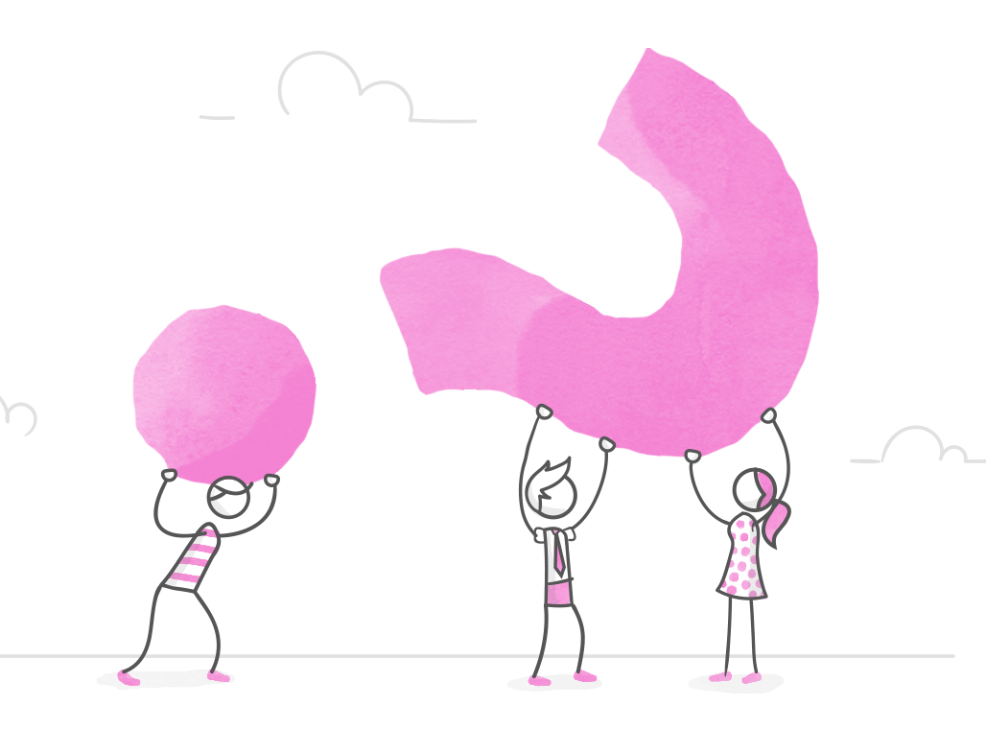
Ρώτα με να σου απαντώ…για να βρούμε το βουνό!
Δραστηριότητα εξάσκησης
Φτιάχνω το δικό μου κουίζ!
Με βάση το κεφάλαιο 13 Τα βουνά της Ελλάδας από τη Γεωγραφία μου, δημιουργώ 3 ερωτήσεις για κουίζ και προτείνω 4 πιθανές απαντήσεις. Προσοχή! Μόνο μία από αυτές θα είναι η σωστή!
Ερώτηση 1
Απαντήσεις:
Α.
Β.
Γ.
Δ.

Slide 17
Ρώτα με να σου απαντώ…για να βρούμε το βουνό!
Δραστηριότητα εξάσκησης
Ερώτηση 2
Απαντήσεις:
Α.
Β.
Γ.
Δ.

Slide 18
Ρώτα με να σου απαντώ…για να βρούμε το βουνό!
Δραστηριότητα εξάσκησης
Ερώτηση 3
Απαντήσεις:
Α.
Β.
Γ.
Δ.

Slide 19

Το λογισμικό Wordwall είναι ένα πρόγραμμα που δίνει την ευκαιρία στους χρήστες να δημιουργήσουν εκπαιδευτικό υλικό. Μία μορφή εκπαιδευτικού υλικού είναι και το κουίζ.
Σε αυτό το μάθημα, θα γίνουμε εμείς οι δημιουργοί ερωτήσεων, ενώ οι συμμαθητές και οι συμμαθήτριές μας θα γίνουν οι παίκτες που θα πρέπει να βρουν τη σωστή απάντηση!

Slide 20


Πώς δουλεύει το Wordwall ;

Slide 21
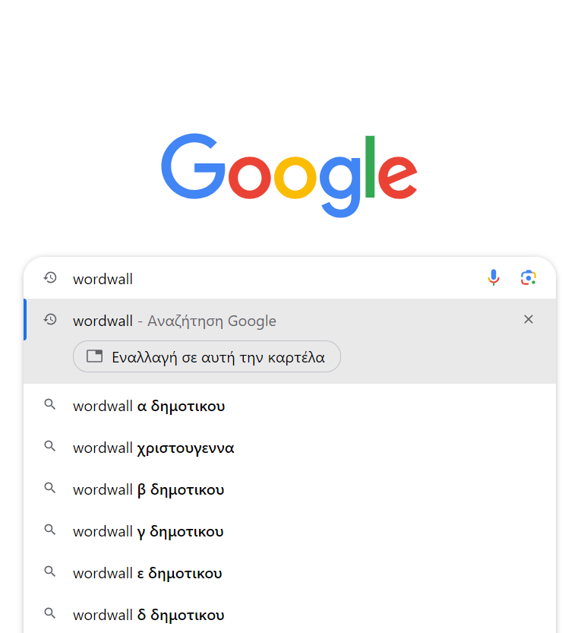
Βήμα 1
Πηγαίνω στο Google, την ξακουστή σε όλους μηχανή αναζήτησης!
Πληκτρολογώ τη λέξη Wordwall, που είναι η ονομασία του λογισμικού, και πατάω το πλήκτρο Enter.

Slide 22
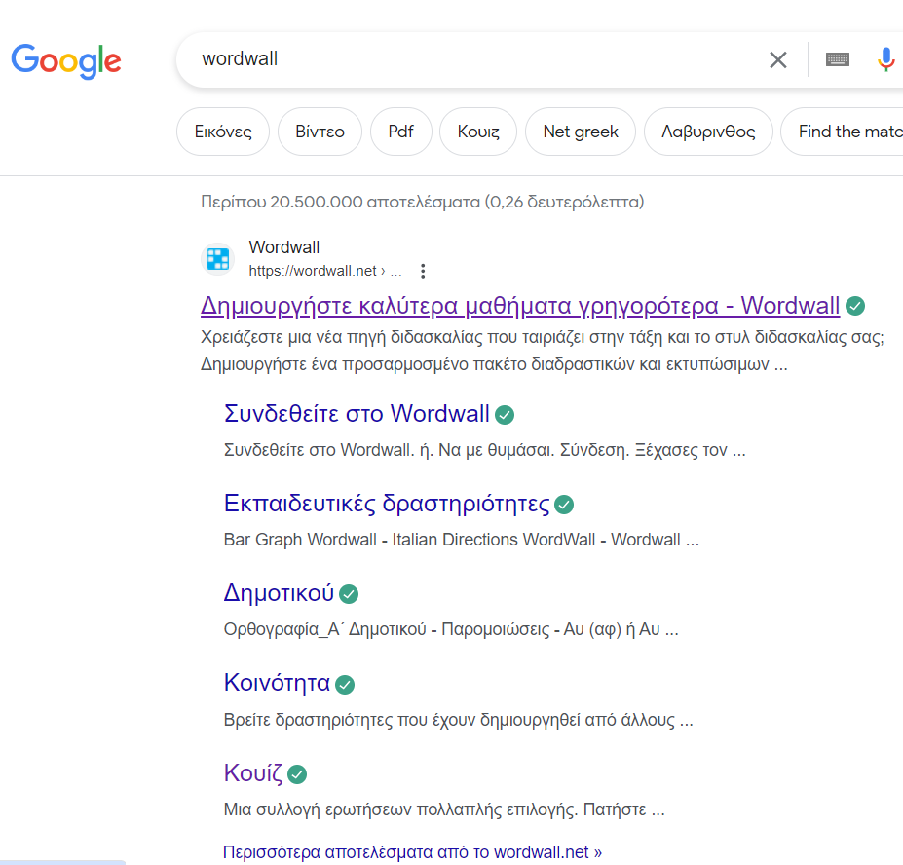

Βήμα 2
Επιλέγω το πρώτο από τα αποτελέσματα που θα εμφανιστούν.
Συγκεκριμένα, κάνω κλικ στο αποτέλεσμα που γράφει Δημιουργήστε καλύτερα μαθήματα γρηγορότερα-Wordwall

Slide 23
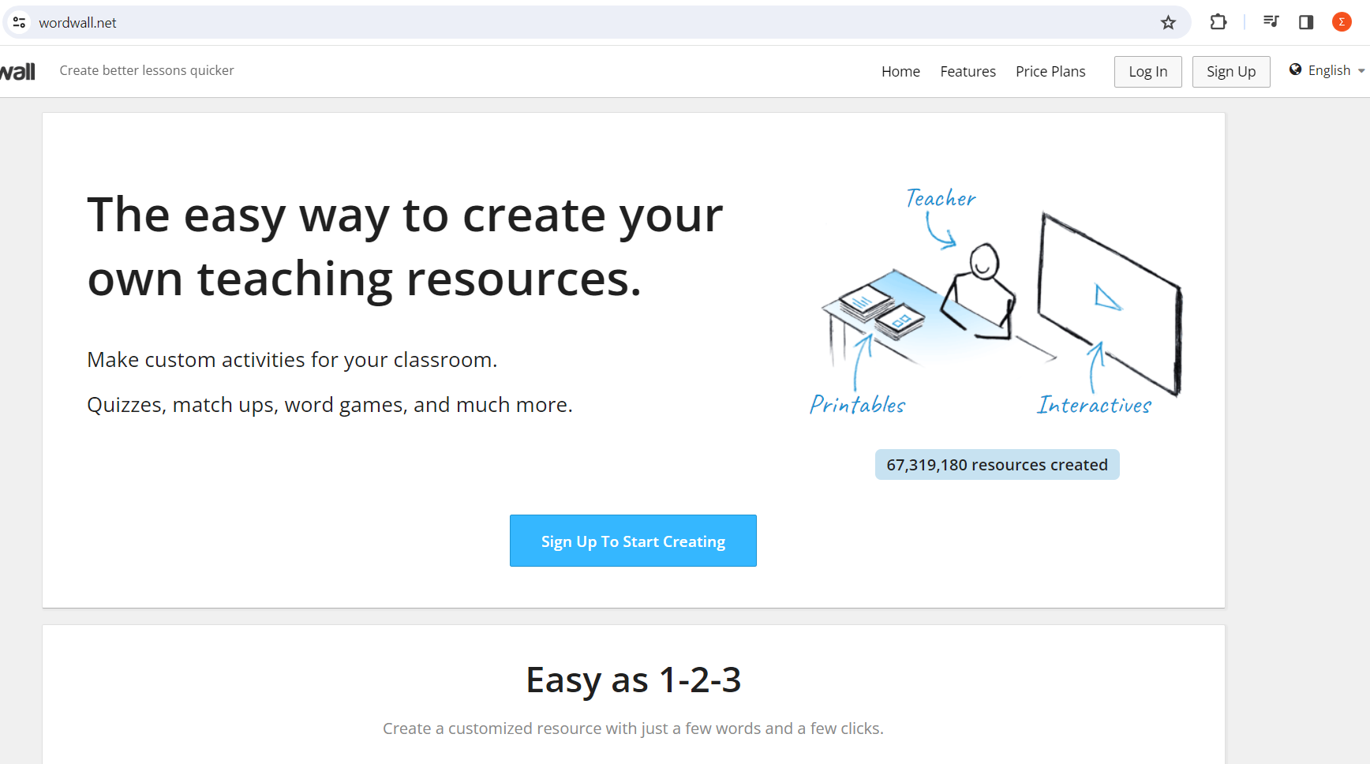
Γλώσσα λογισμικού
Μόλις μπω, θα έχω μπροστά μου την κεντρική σελίδα του Wordwall.
Αν η γλώσσα είναι αγγλικά, τότε πηγαίνω στην πάνω δεξιά γωνία της σελίδας και κάνω κλικ στο English για να βρω τα ελληνικά.

Slide 24
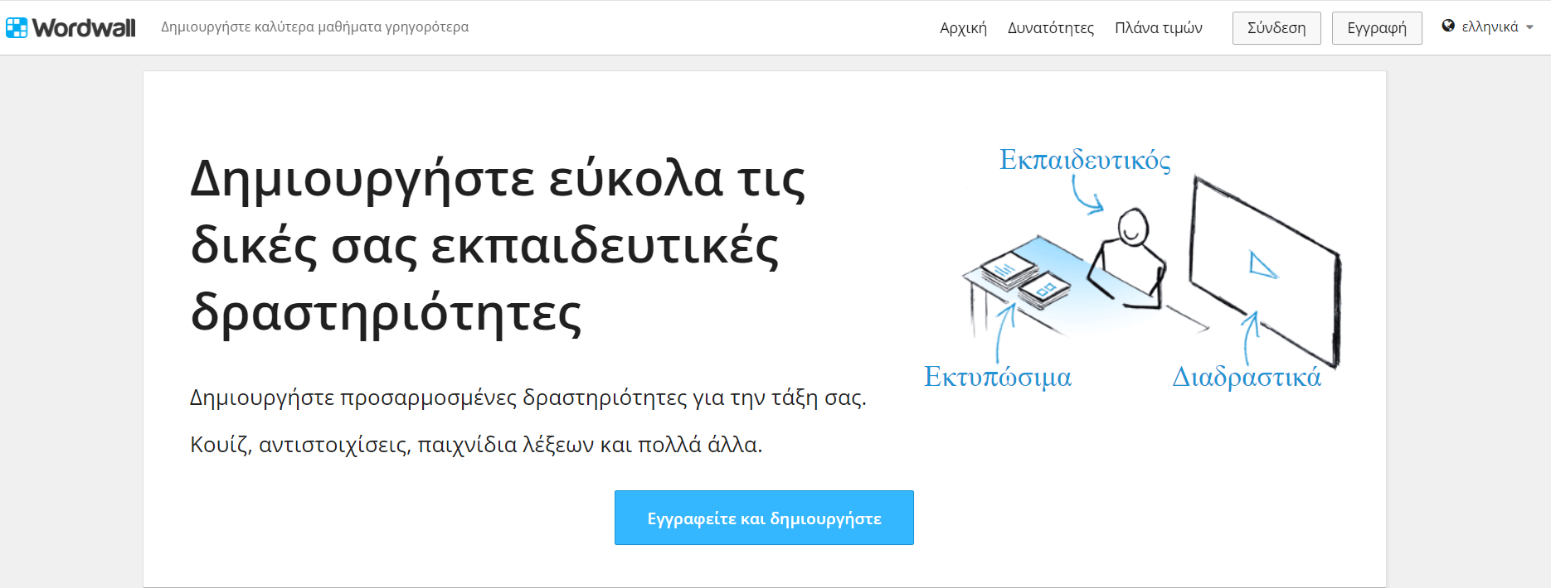

Βήμα 3
Αν δεν έχω ήδη λογαριασμό, πηγαίνω στο γαλάζιο κουμπί: Εγγραφείτε και δημιουργήστε.
Αν έχω λογαριασμό, πηγαίνω στο κουμπί Σύνδεση, ώστε να συμπληρώσω τα στοιχεία σύνδεσής μου, δηλαδή το email και τον κωδικό μου.

Slide 25
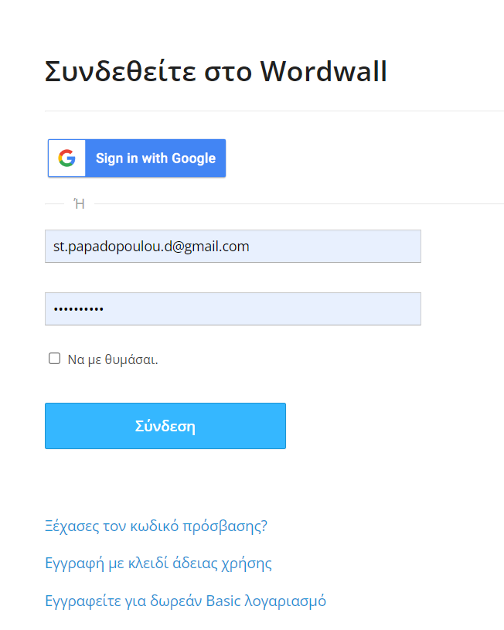
Βήμα 4
Πληκτρολογώ το email ή όνομα χρήστη και τον κωδικό μου.
Επιλέγω Σύνδεση.
#######

Slide 26
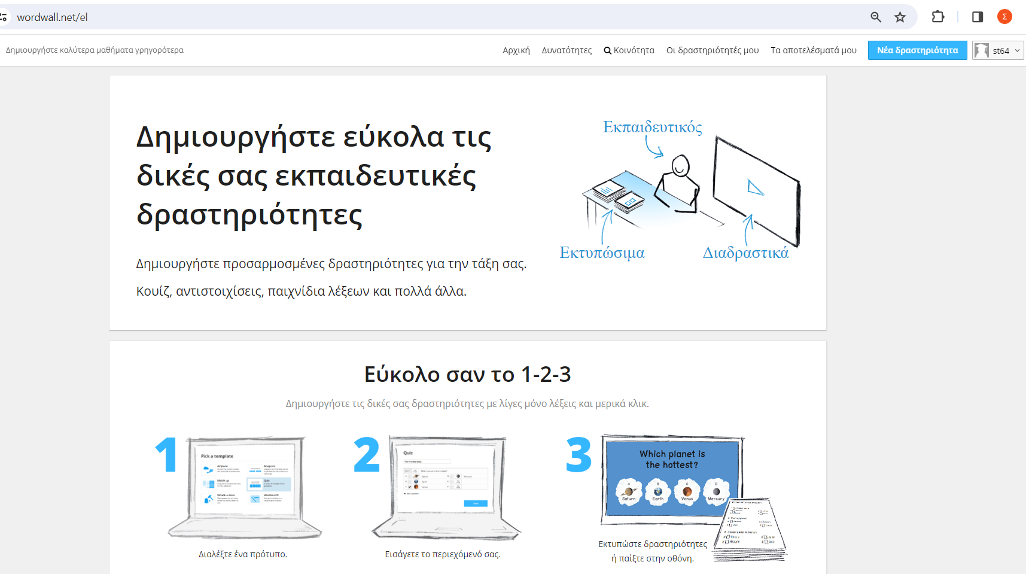

Βήμα 5
Στην πάνω δεξιά γωνία της σελίδας, επιλέγω Νέα δραστηριότητα.

Slide 27
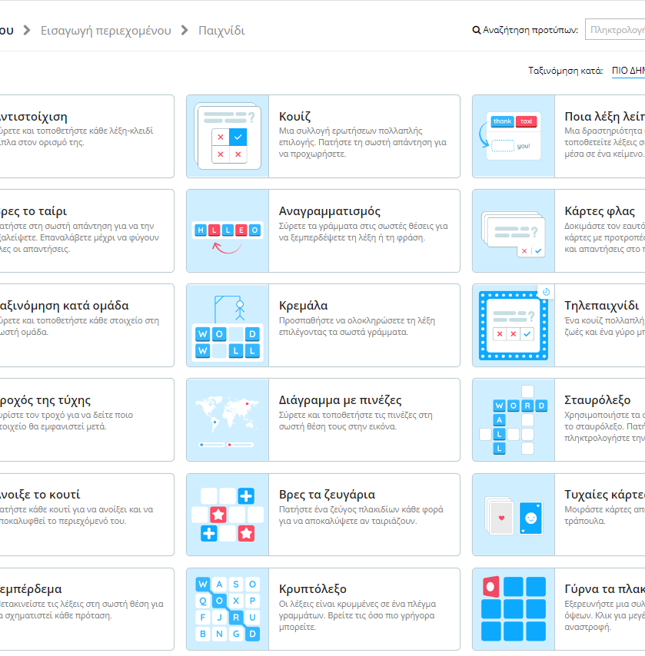
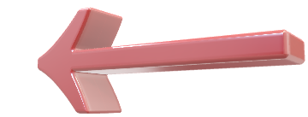
Βήμα 6
Από τα πρότυπα που εμφανίζονται, επιλέγω από τη μεσαία στήλη το πρώτο πλαίσιο, το Κουίζ.

Slide 28
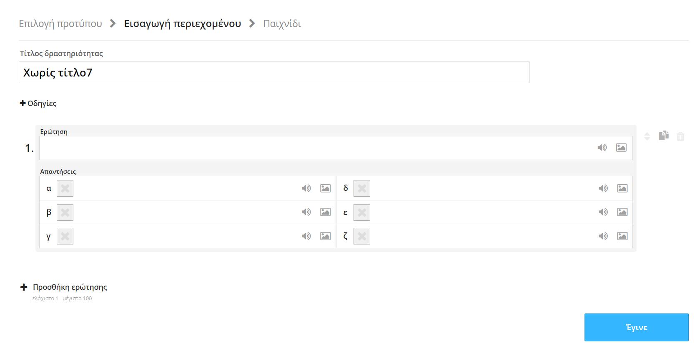

Βήμα 7
Δίνω έναν τίτλο στο κουίζ που πρόκειται να φτιάξω.
Πληκτρολογώ την ερώτηση και τις πιθανές απαντήσεις που έχω σκεφτεί.
Δεν είναι απαραίτητο να δώσω απαντήσεις και στα 6 πεδία. Σταματώ εκεί που θέλω εγώ.

Slide 29
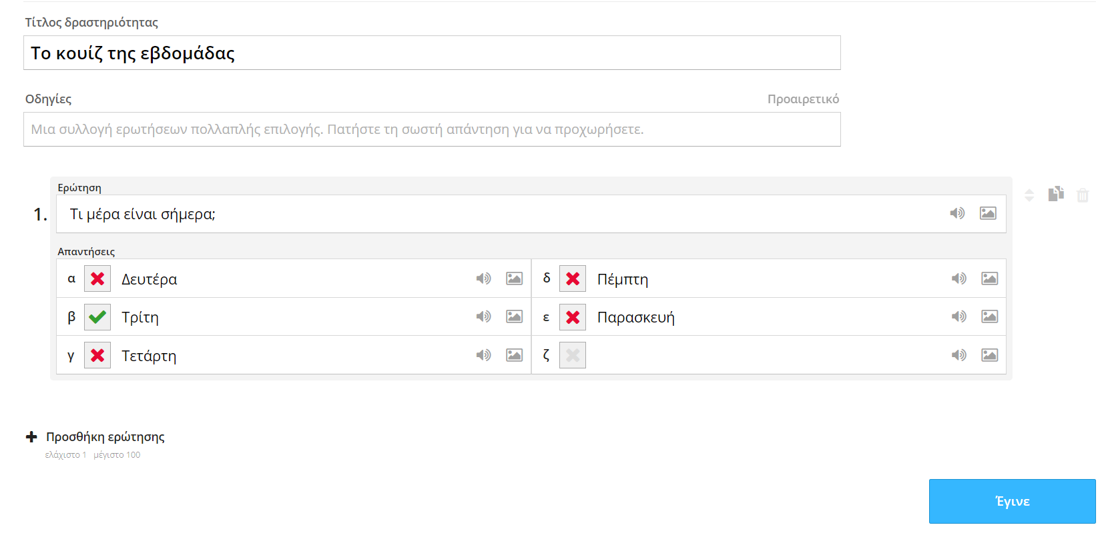


Βήμα 8
Επιλέγω το στην απάντηση που είναι η σωστή, ώστε να γίνει .
Επιλέγω Προσθήκη ερώτησης, εάν θέλω να φτιάξω νέα ερώτηση, και στη συνέχεια επαναλαμβάνω τα ίδια βήματα.
Μόλις ολοκληρώσω τις ερωτήσεις μου, πατάω το κουμπί Έγινε.

Slide 30
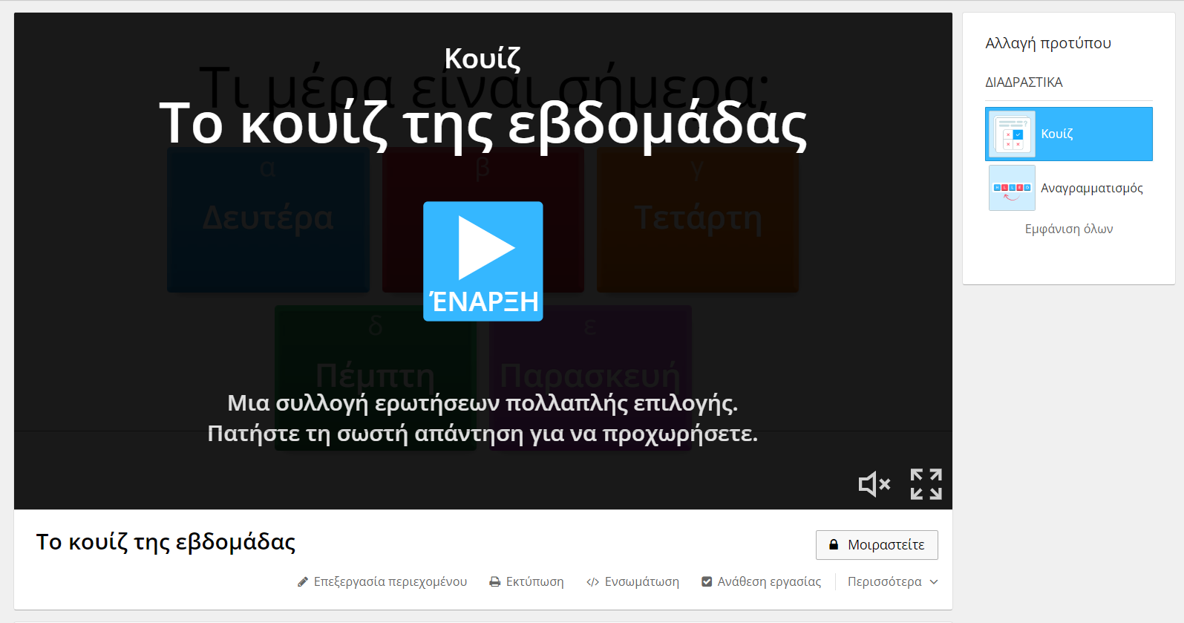

Έτοιμο το κουίζ! Μένει τώρα να δούμε μερικές ακόμα λεπτομέρειες για τον τρόπο εμφάνισής του, καθώς και για τον τρόπο που θα παίζεται από τους παίκτες.
Αν ξέχασα κάτι ή θέλω να αλλάξω οτιδήποτε, κάνω κλικ στο Επεξεργασία περιεχομένου, ακριβώς από κάτω.

Slide 31
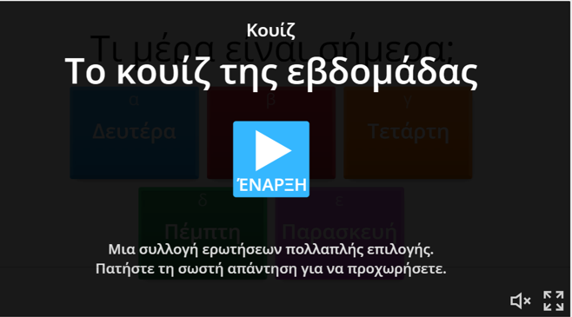
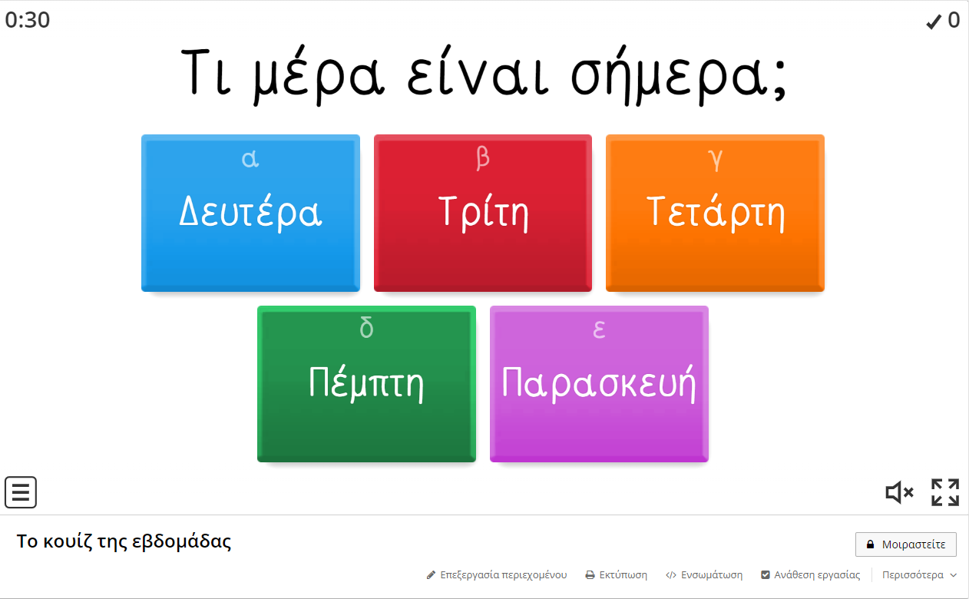


Πατώντας το κουμπί ΕΝΑΡΞΗ, το κουίζ ξεκινά!
…και εμφανίζεται με αυτήν τη μορφή.
Όμως, μπορώ να του βάλω τα γραφικά που προτιμώ…

Slide 32
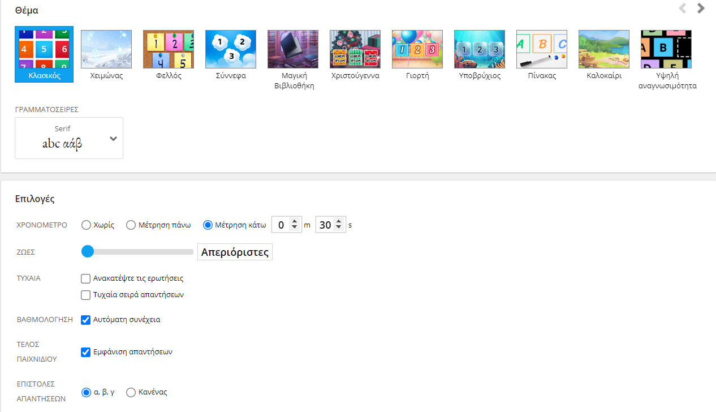


Σε αυτή την περιοχή, που βρίσκεται ακριβώς παρακάτω, μπορώ να επιλέξω ένα διαφορετικό θέμα για το κουίζ μου.
Μπορώ, επίσης, να επιλέξω τη γραμματοσειρά που μου αρέσει για τις λέξεις μου.

Slide 33
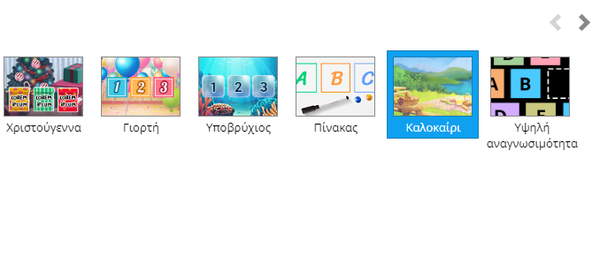
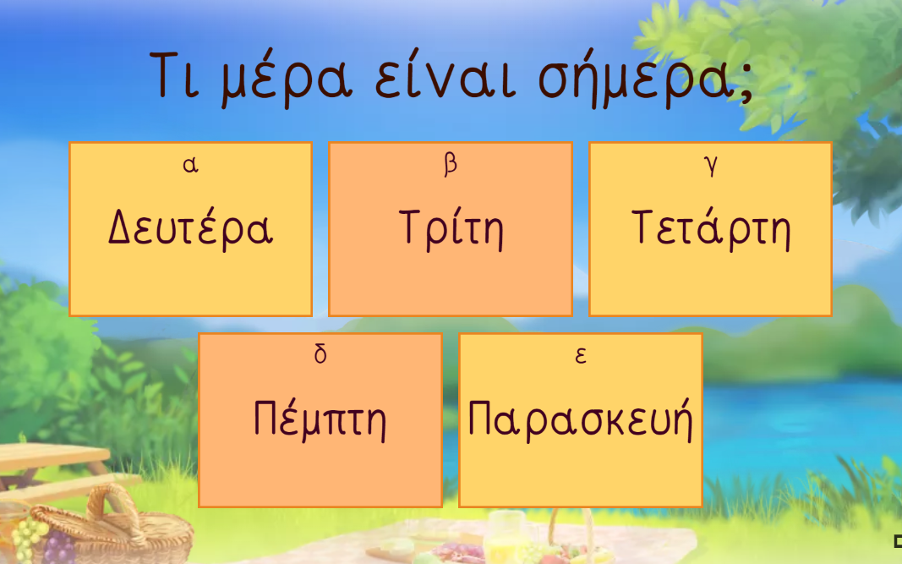

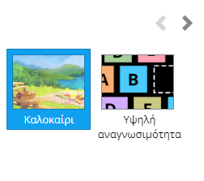

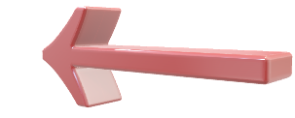
Πατώντας, για παράδειγμα, το ΘΕΜΑ Καλοκαίρι, το κουίζ εμφανίζεται έτσι.
Από το βελάκι πάνω δεξιά, μπορώ να προχωρήσω ώστε να δω και άλλα θέματα!

Slide 34


Στην περιοχή Επιλογές, μπορώ να ρυθμίσω το χρονόμετρο για την κάθε ερώτηση. Επιλέγω, π.χ. Μέτρηση κάτω, ώστε να μετράει αντίστροφα για 30 δευτερόλεπτα: Αν θέλω να δώσω παραπάνω χρόνο, ρυθμίζω τα λεπτά:
Προσφέρω όσες ζωές θέλω στους παίκτες-συμμαθητές μου!
Επιλέγω αν θέλω οι ερωτήσεις να εμφανιστούν μπερδεμένες και όχι με τη σειρά που τις έφτιαξα. Το ίδιο και οι απαντήσεις.
Επιλέγω αν θέλω η κάθε απάντηση να συνοδεύεται από ένα γράμμα, π.χ. α, β, γ ή όχι.

Slide 35

Πέτυχε η επιχείρηση κουίζ;
Ο πίνακας που ακολουθεί είναι ένα εργαλείο που θα μας βοηθήσει να «βαθμολογήσουμε» το πόσο καλά δούλεψε το κουίζ που έφτιαξαν οι συμμαθητές μας για εμάς! Αυτό το εργαλείο ονομάζεται ρουμπρίκα αξιολόγησης.

Slide 36

Κριτήρια | Καθόλου | Αρκετά | Πάρα Πολύ | Αποτέλεσμα
 | 1 | 2 | 3
Οι ερωτήσεις ήταν κατανοητές; | Οι ερωτήσεις ήταν δυσνόητες και όχι ξεκάθαρες στο τι ζητούσαν. | Οι ερωτήσεις ήταν κατανοητές, όμως σε κάποιες υπήρχε μια ασάφεια. | Οι ερωτήσεις ήταν σαφείς και απόλυτα κατανοητές.
Οι απαντήσεις ήταν ξεκάθαρες; | Οι απαντήσεις ήταν ασαφείς και δημιουργούσαν σύγχυση. | Οι απαντήσεις ήταν εντάξει, όμως όχι πάντα ακριβείς. | Οι απαντήσεις ήταν ξεκάθαρες, ακριβείς και ήταν εύκολο να εντοπίσω τη σωστή.
Υπήρχε πάντα μία μοναδική σωστή απάντηση; | Στις περισσότερες ερωτήσεις μπορούσες να διαλέξεις περισσότερες από μία σωστές απαντήσεις. | Σε ορισμένες ερωτήσεις μπορεί να υπήρχαν περισσότερες από μία σωστές απαντήσεις. | Σε κάθε ερώτηση, ήταν μόνο μία η σωστή απάντηση.
Τα βήματα και οι λειτουργίες του παιχνιδιού ήταν εύκολα στη χρήση; Κατάφερα να παίξω άνετα; | Αντιμετώπισα σοβαρά προβλήματα στη χρήση του Wordwall. Δεν κατάφερα να το χρησιμοποιήσω αποτελεσματικά. | Χρησιμοποίησα αρκετά καλά το Wordwall, αλλά υπήρχαν μερικές λειτουργίες που μου φάνηκαν πολύπλοκες στη χρήση. | Ναι, χρησιμοποίησα το Wordwall με τον σωστό τρόπο και είχα άνεση στο να πηγαίνω από το ένα βήμα στο άλλο.
Μου φάνηκε όμορφο και ευχάριστο το περιβάλλον του κουίζ; | Το κουίζ δεν μου φάνηκε ευχάριστο και δεν βρήκα ενδιαφέρον στο να το ολοκληρώσω. | Το βρήκα ενδιαφέρον, αλλά θα μπορούσε να έχει και άλλα στοιχεία για να γίνει καλύτερο. | Ναι, το βρήκα πολύ ευχάριστο και ελκυστικό για τον παίκτη.

Slide 37
Ενδεικτικά ερωτήματα κουίζ για τη δραστηριότητα εξάσκησης
Ρώτα με να σου απαντώ…για να βρούμε το βουνό!
Δραστηριότητα εξάσκησης
Φτιάχνω το δικό μου κουίζ!
Με βάση το κεφάλαιο 13 Τα βουνά της Ελλάδας από τη Γεωγραφία μου, δημιουργώ 3 ερωτήσεις για κουίζ και προτείνω 4 πιθανές απαντήσεις. Προσοχή! Μόνο μία από αυτές θα είναι η σωστή!
Ερώτηση 1
Πώς ονομάζεται το σύνολο διαδοχικών βουνών;
Απαντήσεις:
Α.
Β.
Γ.
Δ.
φαράγγι
κοιλάδα
οροσειρά
οροπέδιο

Slide 38
Ενδεικτικά ερωτήματα κουίζ για τη δραστηριότητα εξάσκησης
Ρώτα με να σου απαντώ…για να βρούμε το βουνό!
Δραστηριότητα εξάσκησης
Ερώτηση 2
Η οροσειρά της Ροδόπης αποτελεί το φυσικό σύνορο της χώρας μας με τη(ν):
Απαντήσεις:
Α.
Β.
Γ.
Δ.
Αλβανία
Βόρεια Μακεδονία
Βουλγαρία
Τουρκία

Slide 39
Ενδεικτικά ερωτήματα κουίζ για τη δραστηριότητα εξάσκησης
Ρώτα με να σου απαντώ…για να βρούμε το βουνό!
Δραστηριότητα εξάσκησης
Ερώτηση 3
Βουνά, μικρά και μεγάλα, καλύπτουν το 80% του εδάφους της Ελλάδας. Έτσι, το μεγαλύτερο μέρος της χώρας μας είναι…
Απαντήσεις:
Α.
Β.
Γ.
Δ.
ορεσίβιο
ηπειρωτικό
ορεινό
πεδινό

Slide 40
Ενδεικτικά ερωτήματα κουίζ για τη δραστηριότητα εξάσκησης
Ρώτα με να σου απαντώ…για να βρούμε το βουνό!
Δραστηριότητα εξάσκησης
Ερώτηση 4
Πού βρίσκεται το βουνό Ταΰγετος;
Απαντήσεις:
Α.
Β.
Γ.
Δ.
Στην Πελοπόννησο
Στην Ήπειρο
Στη Μακεδονία
Στη Στερεά Ελλάδα

Slide 41
Ενδεικτικά ερωτήματα κουίζ για τη δραστηριότητα εξάσκησης
Ρώτα με να σου απαντώ…για να βρούμε το βουνό!
Δραστηριότητα εξάσκησης
Ερώτηση 5
Ποιο είναι το ψηλότερο βουνό της Ελλάδας;
Απαντήσεις:
Α.
Β.
Γ.
Δ.
Ο Ταΰγετος
Ο Παρνασσός
Ο Σμόλικας
Ο Όλυμπος

Slide 42
Ενδεικτικά ερωτήματα κουίζ για τη δραστηριότητα εξάσκησης
Ρώτα με να σου απαντώ…για να βρούμε το βουνό!
Δραστηριότητα εξάσκησης
Ερώτηση 6
Ποια είναι ψηλότερη κορυφή της Πίνδου;
Απαντήσεις:
Α.
Β.
Γ.
Δ.
Ο Όλυμπος
Ο Σμόλικας
Ο Γράμμος
Ο Όρβηλος

Slide 43
Ενδεικτικά ερωτήματα κουίζ για τη δραστηριότητα εξάσκησης
Ρώτα με να σου απαντώ…για να βρούμε το βουνό!
Δραστηριότητα εξάσκησης
Ερώτηση 7
Οι οροσειρές, τα βουνά, οι πεδιάδες, οι κοιλάδες και τα φαράγγια μιας περιοχής αποτελούν τον:
Απαντήσεις:
Α.
Β.
Γ.
Δ.
οριζόντιο διαμελισμό
κατακόρυφο διαμελισμό
διαγώνιο διαμελισμό
υψομετρικό διαμελισμό

Slide 44
Ενδεικτικά ερωτήματα κουίζ για τη δραστηριότητα εξάσκησης
Ρώτα με να σου απαντώ…για να βρούμε το βουνό!
Δραστηριότητα εξάσκησης
Ερώτηση 8
Οι επιστήμονες λένε ότι η οροσειρά της Πίνδου είναι συνέχεια των:
Απαντήσεις:
Α.
Β.
Γ.
Δ.
Δολομιτικών Άλπεων
Δειναρικών Άλπεων
Ελβετικών Άλπεων
Άλπεων της Βέρνης

Slide 45
Ενδεικτικά ερωτήματα κουίζ για τη δραστηριότητα εξάσκησης
Ρώτα με να σου απαντώ…για να βρούμε το βουνό!
Δραστηριότητα εξάσκησης
Ερώτηση 9
Ποιο είναι το ψηλότερο βουνό της Δωδεκανήσου;
Απαντήσεις:
Α.
Β.
Γ.
Δ.
Όλυμπος Καρπάθου
Φαλακρό
Λευκά Όρη
Αττάβυρος

Slide 46
Ενδεικτικά ερωτήματα κουίζ για τη δραστηριότητα εξάσκησης
Ρώτα με να σου απαντώ…για να βρούμε το βουνό!
Δραστηριότητα εξάσκησης
Ερώτηση 10
Πόσα περίπου χιλιόμετρα είναι η ψηλότερη κορυφή της Ελλάδας;
Απαντήσεις:
Α.
Β.
Γ.
Δ.
3 χιλιόμετρα
12 χιλιόμετρα
1 χιλιόμετρο
8 χιλιόμετρα

Slide 47
Ενδεικτικά ερωτήματα κουίζ για τη δραστηριότητα εξάσκησης
Ρώτα με να σου απαντώ…για να βρούμε το βουνό!
Δραστηριότητα εξάσκησης
Ερώτηση 11
Τι είναι το φαράγγι;
Απαντήσεις:
Α.
Β.
Γ.
Δ.
εύφορη πεδινή έκταση
σύνολο διαδοχικών βουνών
βαθιά και απόκρημνη χαράδρα
πεδινή έκταση πάνω σε βουνό

Slide 48
Ενδεικτικά ερωτήματα κουίζ για τη δραστηριότητα εξάσκησης
Ρώτα με να σου απαντώ…για να βρούμε το βουνό!
Δραστηριότητα εξάσκησης
Ερώτηση 12
Ποια ήταν η κατοικία των 12 θεών στην ελληνική μυθολογία;
Απαντήσεις:
Α.
Β.
Γ.
Δ.
Το όρος Γράμμος
Η οροσειρά της Πίνδου
Το όρος Όλυμπος
Το όρος Ψηλορείτης

Slide 49



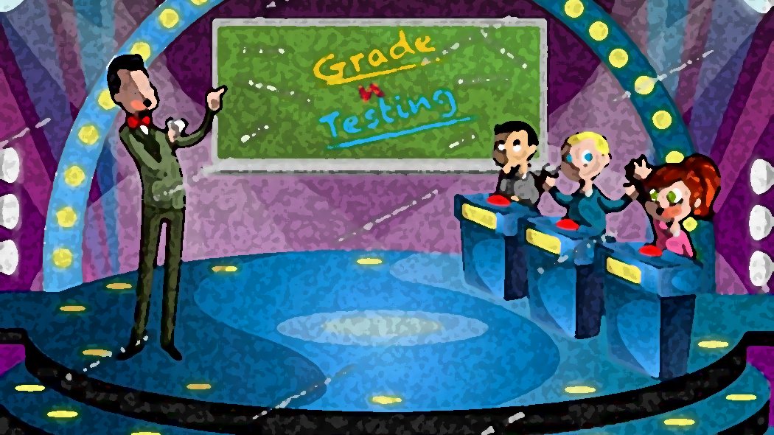

Ήταν ωραία που φτιάξαμε κουίζ γιατί…
Το μάθημα έγινε παιχνίδι!
Ήμασταν ομάδα!
Πήραμε τις δικές μας αποφάσεις!
Γίναμε μικροί προγραμματιστές!

